Slide 1
Разработка телеграм-бота “Онлайн интернет-магазин”
Выполнил: Леонов Александр

Slide 2
Суть телеграм-бота
Бот позволяет просматривать товар интернет-магазина. С помощью него можно узнать цену, модель и название телефона, а позже его купить.

Slide 3
Используемые технологии
aiogram
SQLAlchemy

Slide 4
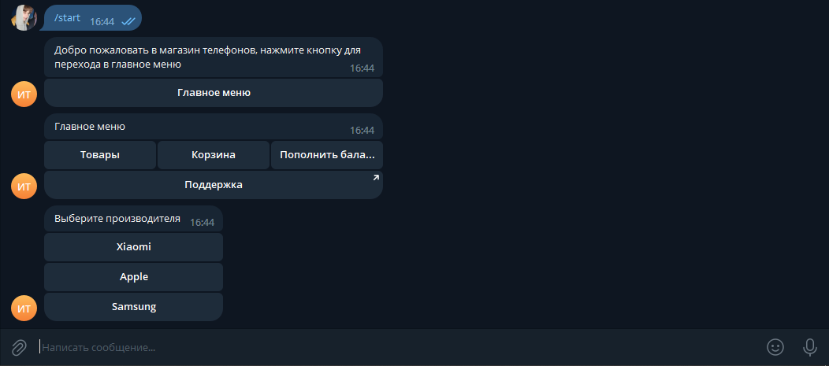
Внешний вид проекта

Slide 5
Описание проекта
При запуске бота, бот приветствуется и предлагает нам перейти в главное меню, в котором будут расположены 4 вкладки:
Товары
Корзина
Пополнить баланс
Поддержка
При выборе вкладки “Товары”, бот предложит нам сделать выбор производителя телефонов, далее выбор самого телефона и если захочет пользователь, то он может добавить его в корзину для того, чтобы совершить покупку
При нажатии на вкладку ‘Поддержка’, бот будет отправлять пользователя в переписку с автором бота.

Slide 6
Дополнения, которые можно реализовать в будущем
Добавление дизайна
Добавление админской панели, для того чтобы можно было из переписки с ботом добавлять продукты

